Slide 1
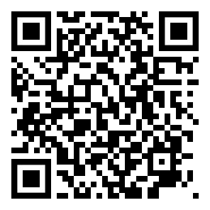
INSEKTENERFASSUNG
Das XX (Institution) ist XX (z.B. eine Forschungseinrichtung des Bundes). Wir führen hier jährlich von April-Oktober mit Genehmigung des XX (z.B. Landesamtes für Umweltschutz Sachsen-Anhalt) Langzeit-Untersuchungen zur Artenvielfalt und Bestandsentwicklung von Insekten durch.
Bitte stören Sie die Untersuchungen nicht!
Kontakt Information
XX (z.B. Dr. Mark Frenzel
Dept. Biozönoseforschung
Tel. 0345 558 5304
mark.frenzel@ufz.de
www.ufz.de)

